Slide 1
Вищі карбонові кислоти. Мило, його мийна дія.
9 клас

Slide 2


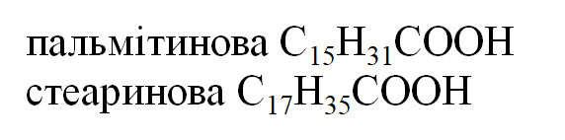
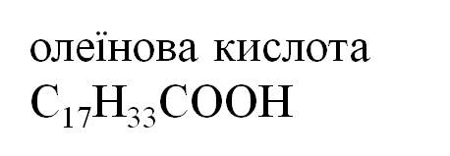
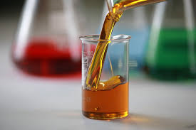
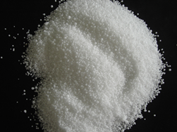
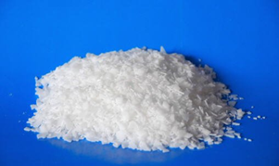
Карбонові кислоти, молекули яких містять 10 або більше атомів Карбону, називають вищими.

Slide 3
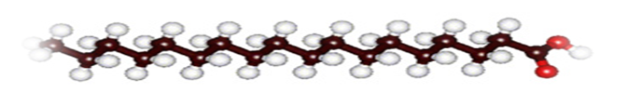
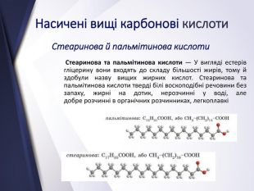
Молекулярні формули насичених вищих карбонових кислот
•Стеаринова кислота С₁₇ Н₃₅СООН
•Пальмітинова кислота С₁₅Н₃₁СООН

Slide 4
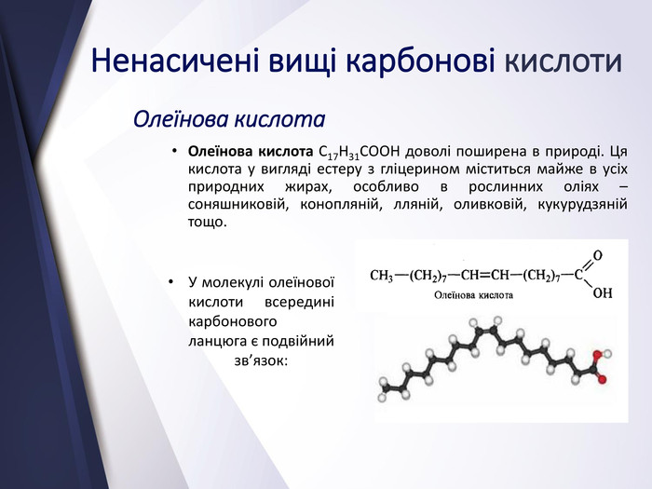
Молекулярна формула ненасиченої вищої карбонової кислоти
•Олеїнова кислота С₁₇ Н₃₃СООН

Slide 5
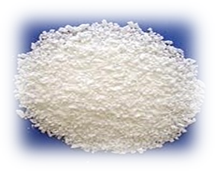
Фізичні властивості
Стеаринова та пальмітинова
тверді речовини білого кольору,
нерозчинні у воді,
жирні на дотик,
без запаху й смаку

Slide 6
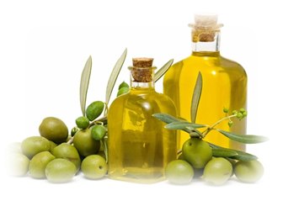
Фізичні властивості
Олеїнова
масляниста,
нелетка рідина,
нерозчинна у воді,
розчинна в органічних розчинниках

Slide 7
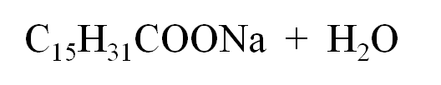
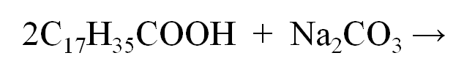
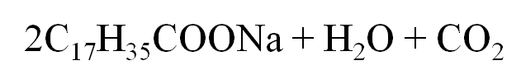
Хімічні властивості
Взаємодія з лугами з утвореннями солей
Взаємодія з солями більш слабких кислот з утвореннями солей

Slide 8
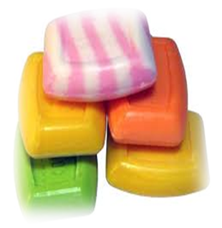
Мила
Солі вищих (жирних) карбонових кислот
Мають йонну будову
Розчинні у воді
Тверді мила солі Натрія: Рідкі мила Калія:
С₁₅Н₃₁СООNa С₁₅Н₃₁СООК
С₁₇Н₃₅СООNa С₁₇Н₃₅СООК

Slide 9
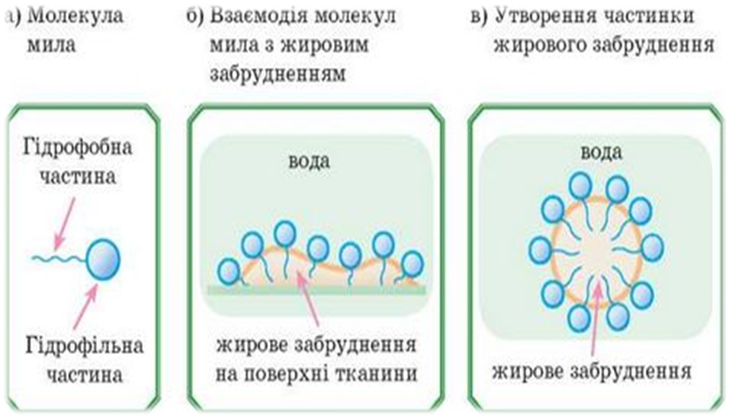
Мийна дія мила

Slide 10
Використання вищих кислот
•виготовлення різних сортів мила
•синтетичні мийні засоби
•суміш пальмітинової та стеаринової кислот стеаринові свічки
солеїнової, лінолевої, ліноленової та арахідонової кислот відома під назвою «Вітамін F»

Slide 11

Домашнє завдання
35 , тестові завдання

